Slide 1
Гра в жанрі платфОрмер з елементами вікторини на рушії Unity
Виконала: ст. гр. ПЗПІ-22-9 Крамська О. М.
Керівник: ст. викл. кафедри ПІ Новіков Ю. С.
14 червня 2025

Slide 2
Мета роботи
2
Створення повноцінного ігрового застосунку у жанрі 2D-платформера з елементами вікторини, що поєднує класичний геймплей жанру із перевіркою знань гравця
Реалізація базової версії гри із повним ігровим рівнем платформера, системою NPC, UI-інтерфейсом та локальним збереженням даних
Продемонструвати можливість використання вікторин у форматі платформера

Slide 3
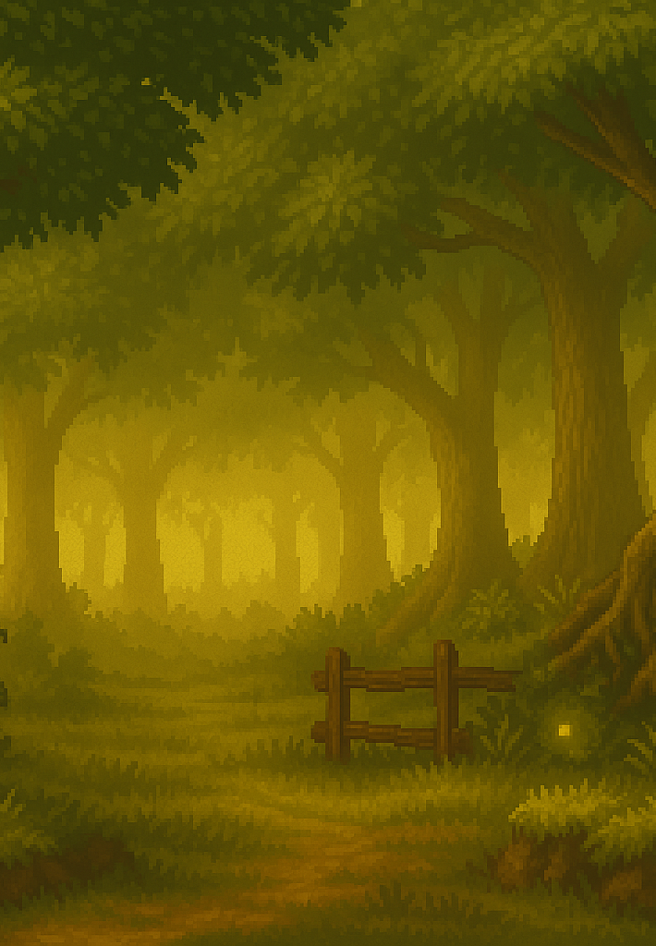
Аналіз проблеми
3
Більшість платформерів зосереджені на динаміці та фізичних викликах
Інтелектуальна складова у геймплеї часто ігнорується
Сучасні гравці все більше прагнуть змістовного залучення та викликів
Виникає потреба в поєднанні різних жанрів та механік

Slide 4
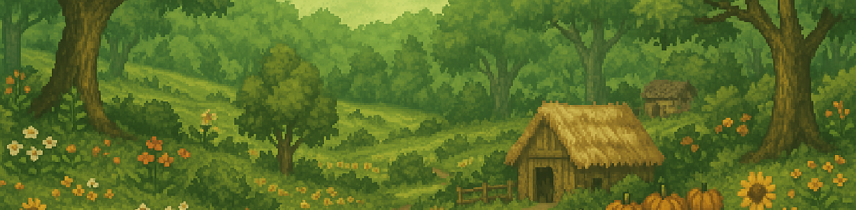
рішення
4
Створити гнучку масштабовану систему
Поєднати динамічність платформера з перевіркою знань
Замість фізичних перешкод розв’язання запитаннь від інтерактивних NPC

Slide 5
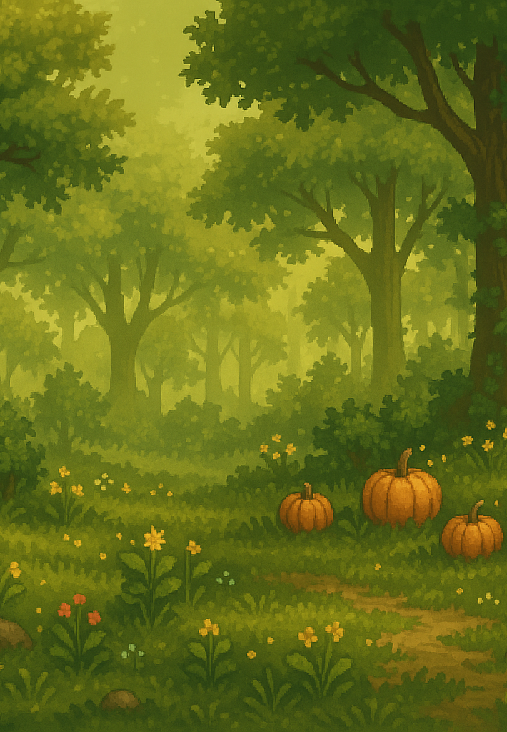
Постановка задачі та опис системи
5
Створення 2D-платформера з вікторинами, де гравець під час проходження рівня відповідає на запитання NPC
Реалізована на Unity 6 під ОС Windows 10+
Система включає рівень, вікторини, інтерфейс, музику та локальні дані у JSON

Slide 6

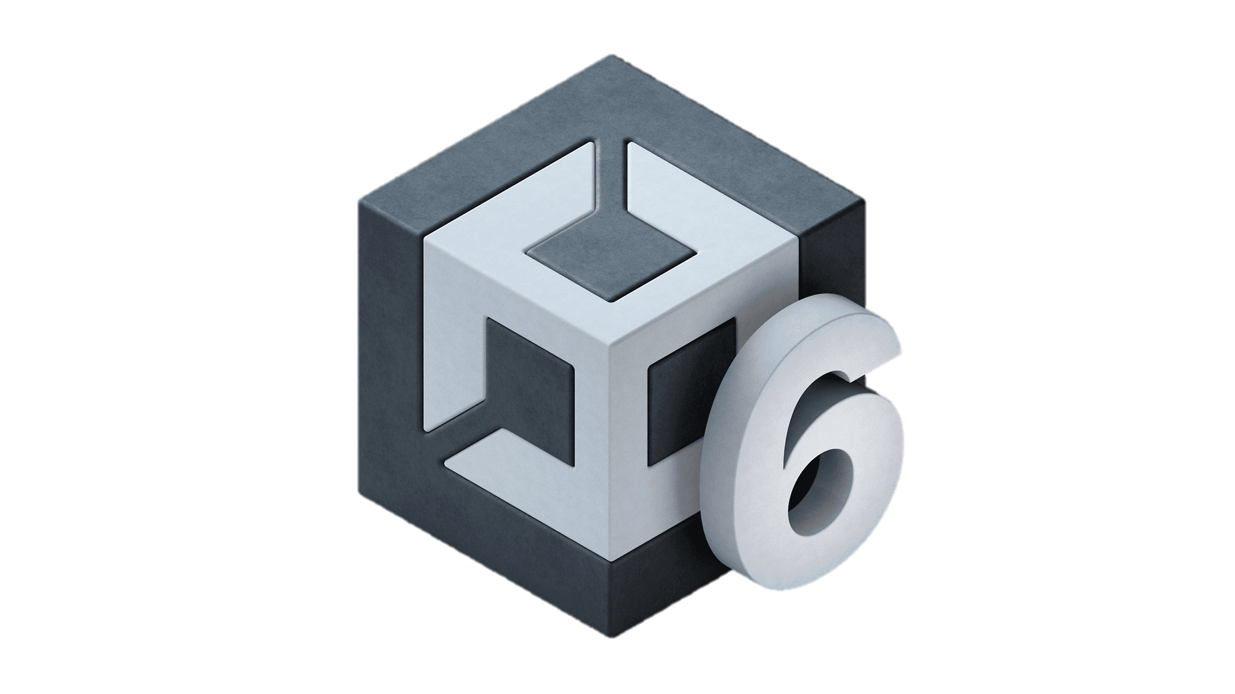

технології розробки
6
Рушій Unity 6
Мова C#
Дані у JSON

Slide 7
Архітектура платформера
7
Побудова рівня платформера на основі Tilemap, що дозволяє створювати платформи, перешкоди тощо. Об'єкти мають колайдери та власну логіку руху й взаємодії.
В модулі гравця реалізовано анімацію, стрибки та керування за допомогою клавіш WASD і пробілу та обробка введення та фізичної взаємодії.
Окрема логіка системи NPC та вікторин визначає, коли гравець наближається до NPC, реалізує виклик QuizManager, підтягуються запитання з JSON.
Головне меню, вибір рівня, інтерфейс вікторини, результати реалізовані окремо через Canvas та UI-компоненти.
Логіка переходів між меню, рівнем, перемогою, паузою реалізована через Unity SceneManager.
Запитання зберігаються у форматі JSON у директорії StreamingAssets, зчитуються під час запуску вікторини. Це окрема система для роботи з даними.

Slide 8
ресурси
8
Зображення та елементи, сгенеровані штучним інтелектом
Асети з Unity Asset Store:
2D Free Platformer Char – персонаж гравця
Pixel Art Platformer - Village Props – матеріали для побудови рівня та оточення
Miniature Army 2D V.1 [Medieval Style] – матеріали для NPC
Fantasy Music Suite – фонове аудіо

Slide 9
Приклад программного коду
9
public void CheckAnswer(int index)
{
bool isCorrect = index == questions[currentQuestionIndex].correctAnswerIndex;
correctAnswersCount++;
QuizStats.Instance.AddResult(isCorrect);
currentQuestionIndex++;
if (currentQuestionIndex < questions.Count)
ShowQuestion(currentQuestionIndex);
else
FinishQuiz();
}
Фрагмент коду з реалізації системи вікторини:

Slide 10
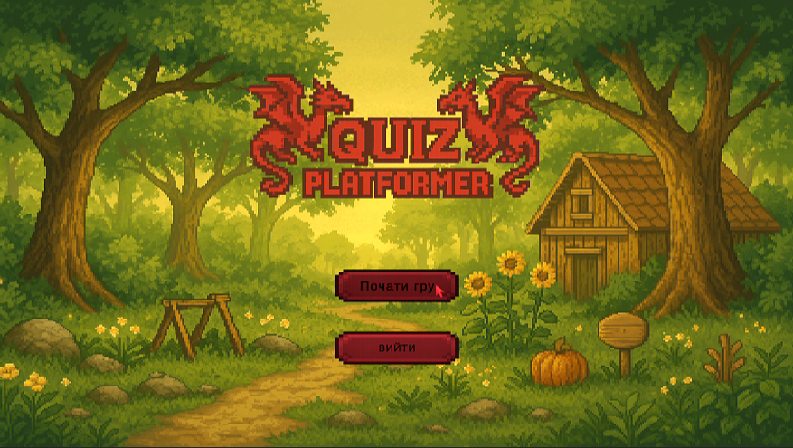
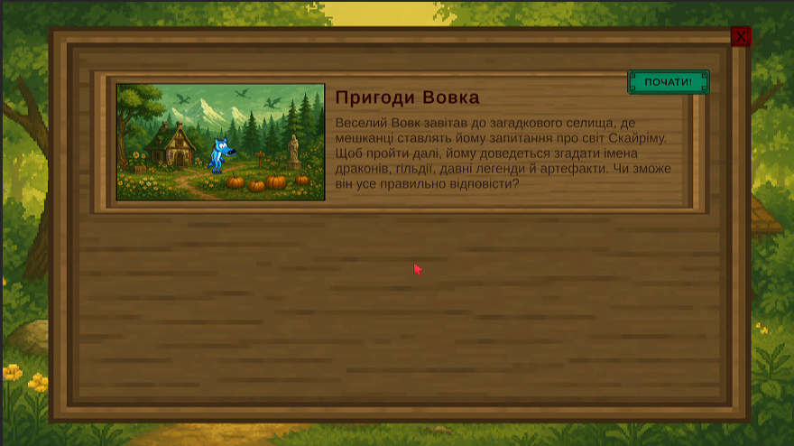
Приклади екранних форм головного меню
10

Slide 11
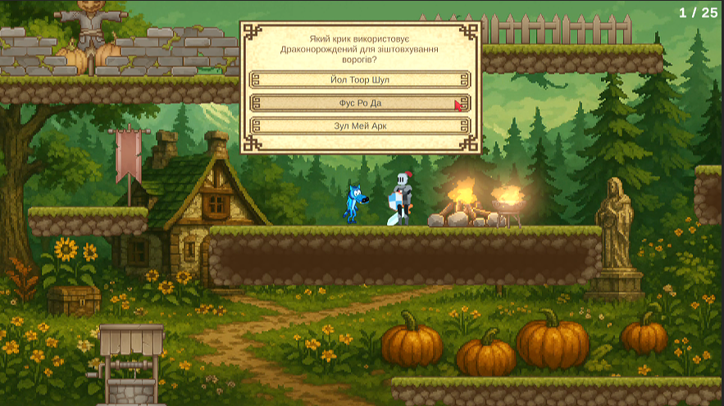
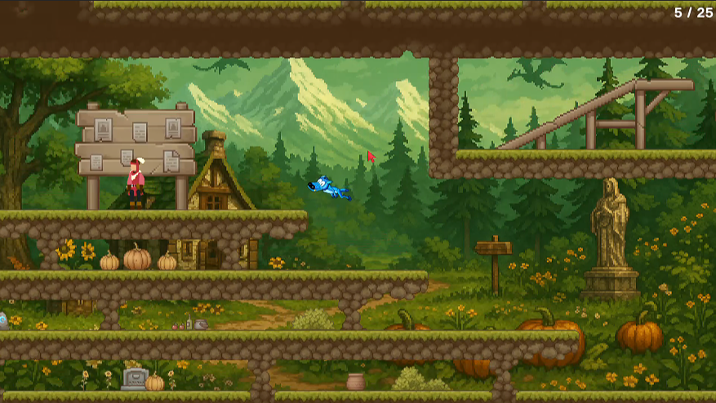
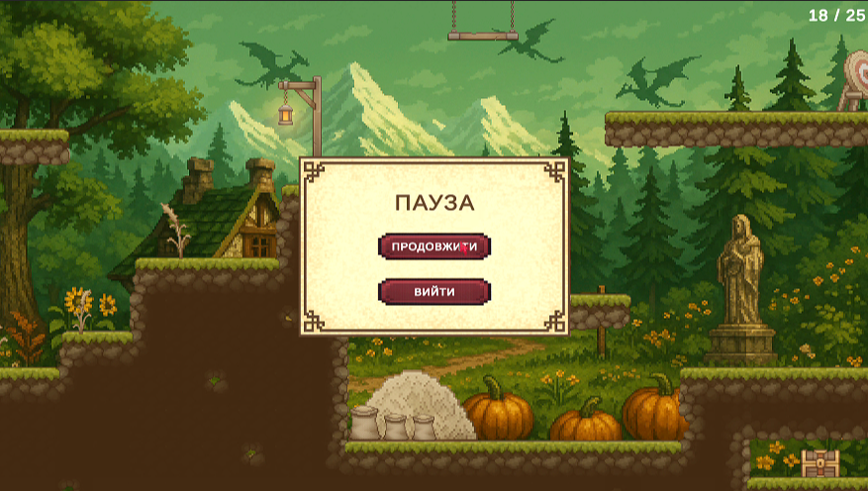
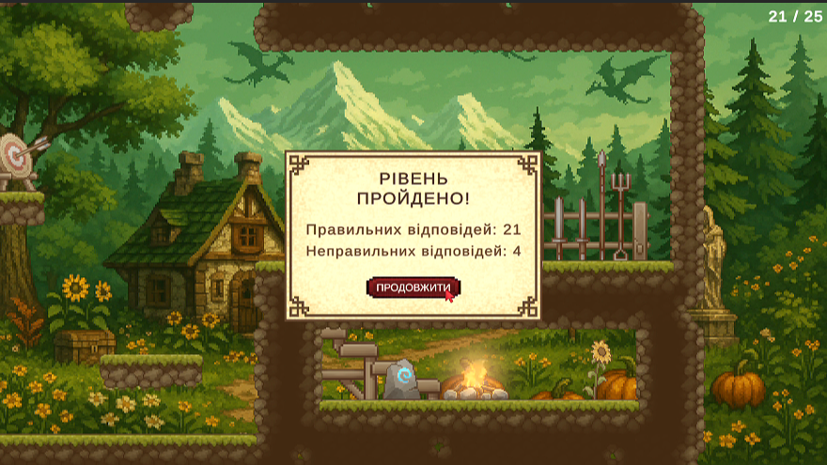
Приклади екранних форм геймплею
11

Slide 12
аналіз результатів та висновки
12
Гравець може проходити платформерний рівень, взаємодіяти з NPC та відповідати на запитання
Повністю реалізован інтерфейс головного меню та геймплею
Гра стабільно працює на цільовій платформі Windows 10+ без критичних помилок
Створено повністю гнучку та масштабовану систему вікторин, та питання легко змінюються без перекомпіляції коду

Slide 13
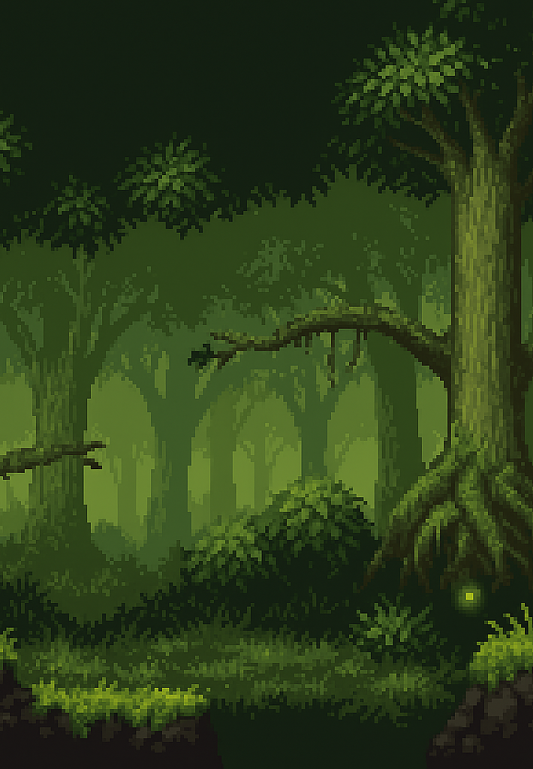
Можливості подальшого розвитку
13
Додавання нових рівнів із поступовим ускладненням та інтеграція бойових механік
Підтримка локалізації кількома мовами
Застосування ШІ для автоматичної генерації вікторин
Перетворення гри на освітню платформу
Створення внутрішнього редактора питань

Slide 14
Дякую за увагу!

